Slide 1
Materi SP Pemograman Web II
Gamaria Mandar. M.Kom

Slide 2
List Materi SP
Struktur flask dan manajemen direktori menggunakan blueprint
Menampilkan template pada flask
Membuat database
Menampilkan data pada website
Membuat Form dan validasi
CRUD
Studi kasus “KATALOG BUKU”
Terdiri dari 2 tabel yaknik tabel jenis buku dan buku

Slide 3
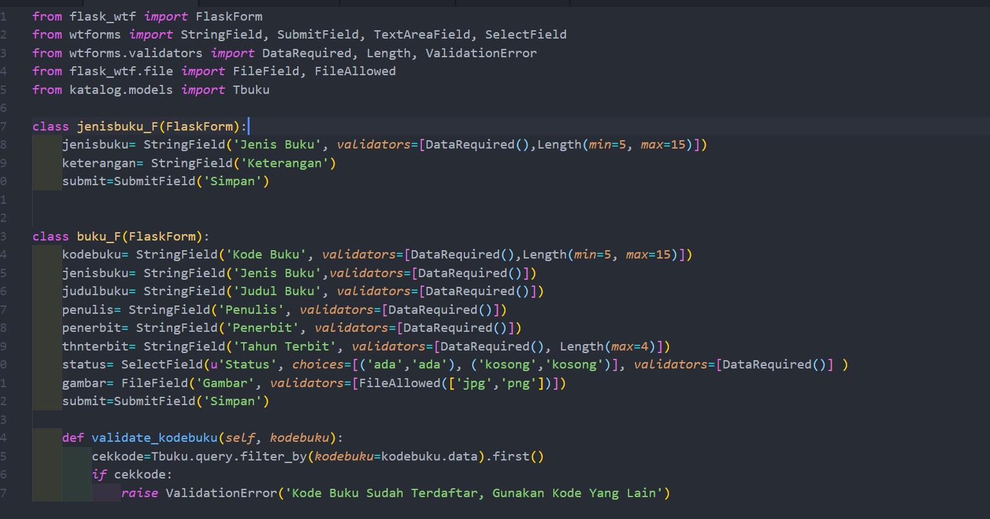
Modul:
Flask-WTF==0.14.2
WTForms==2.2.1
Werkzeug==0.15.5
4.Membuat Form dan Validasi
admin-> forms.py

Slide 4
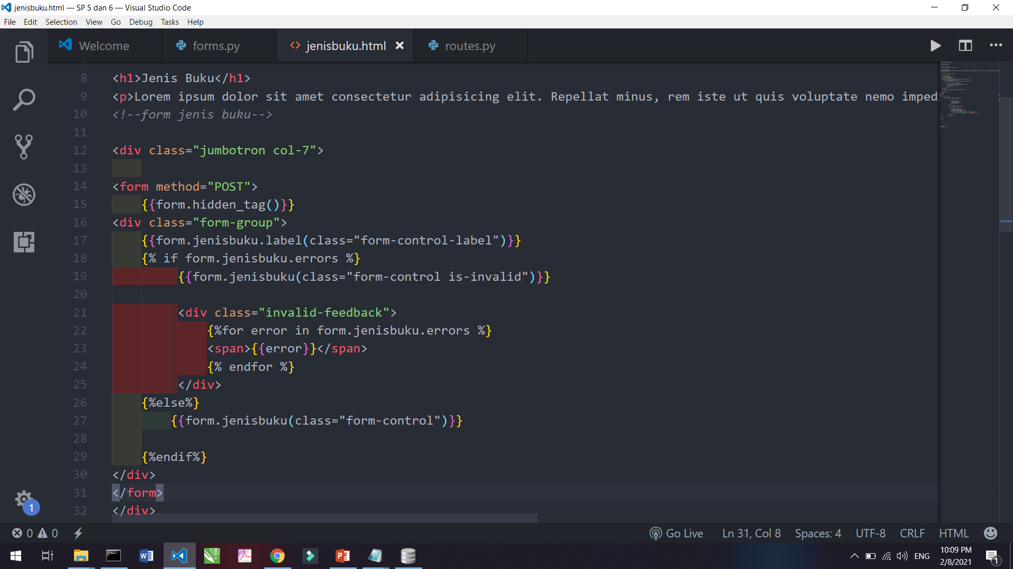
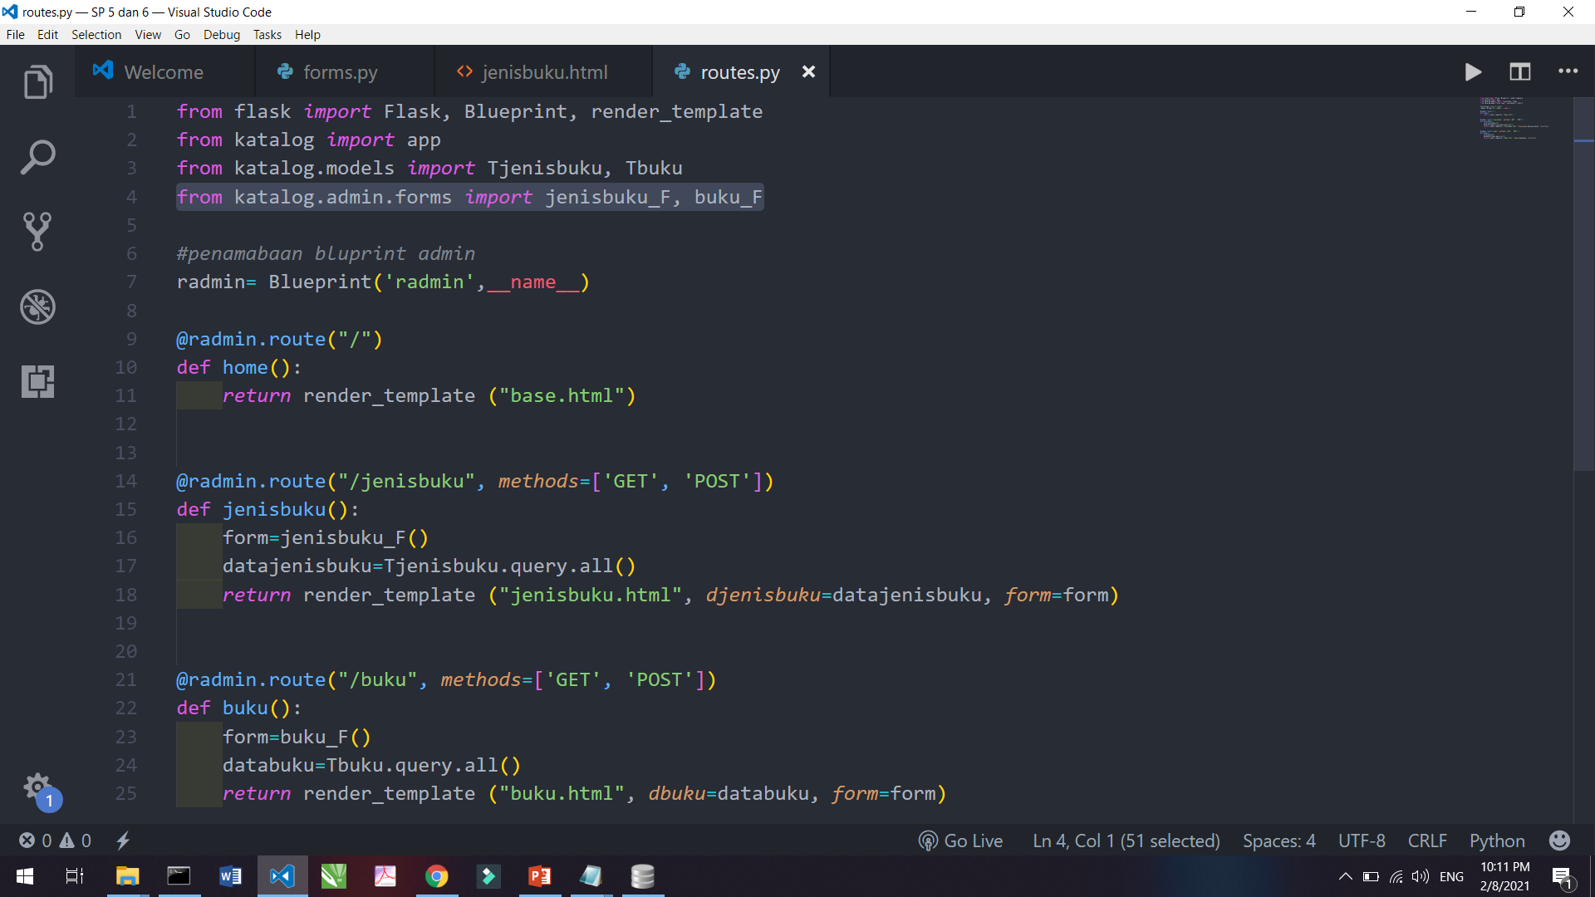
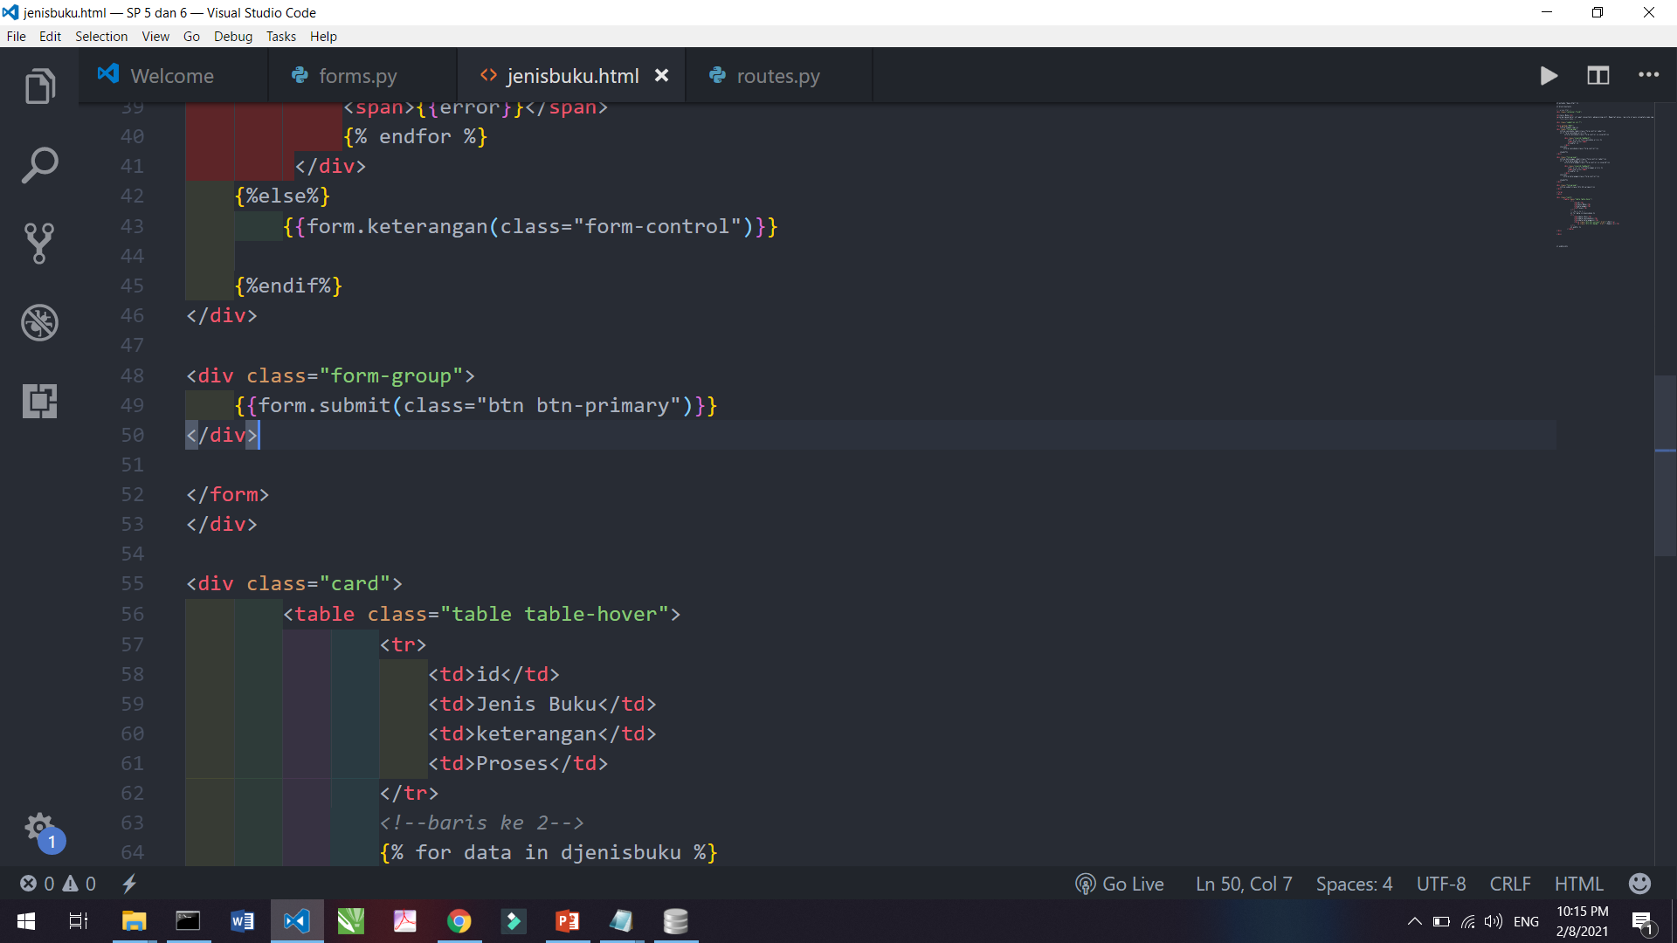
Jenisbuku.html
admin- routes.py

Slide 5
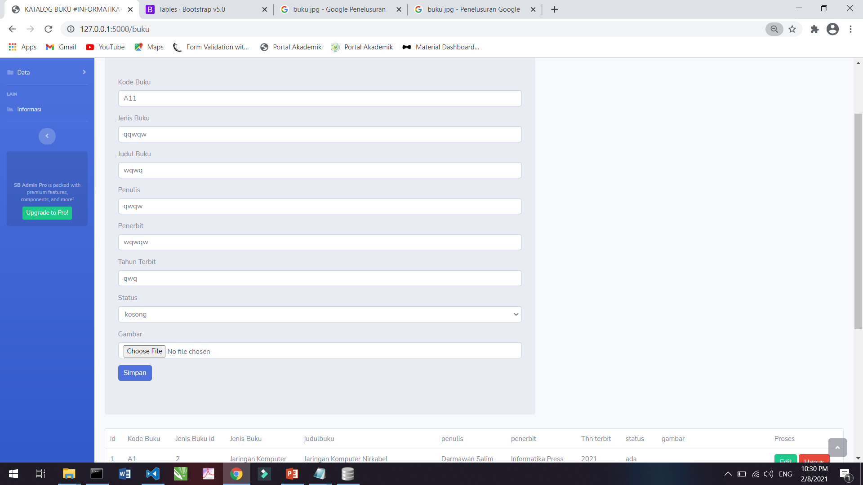
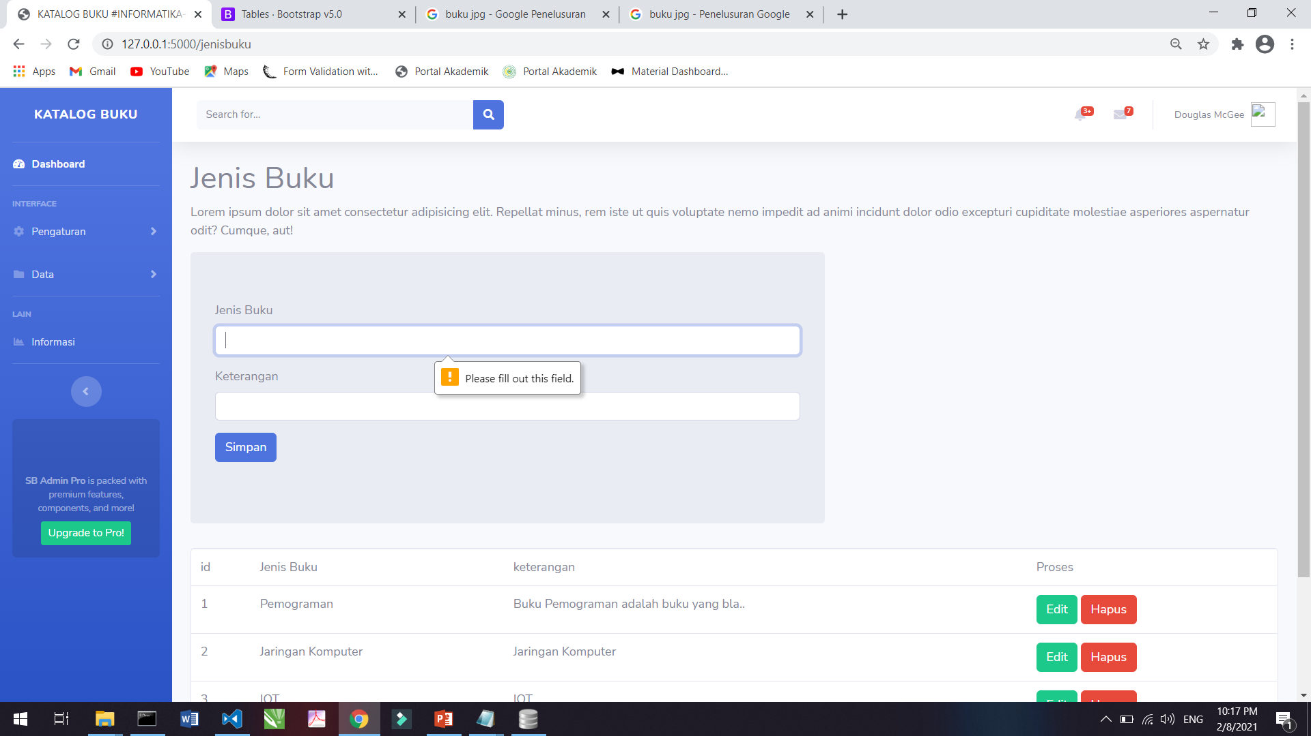

Slide 6
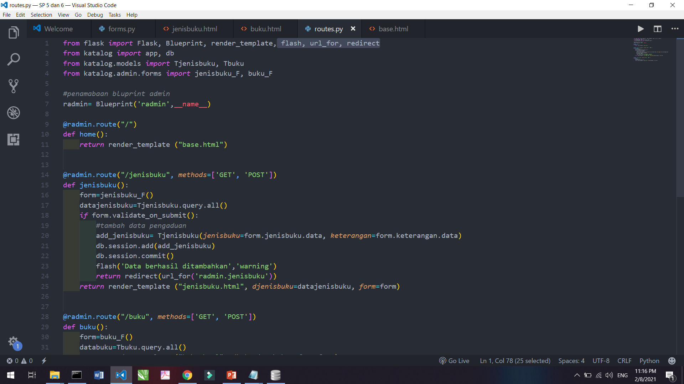
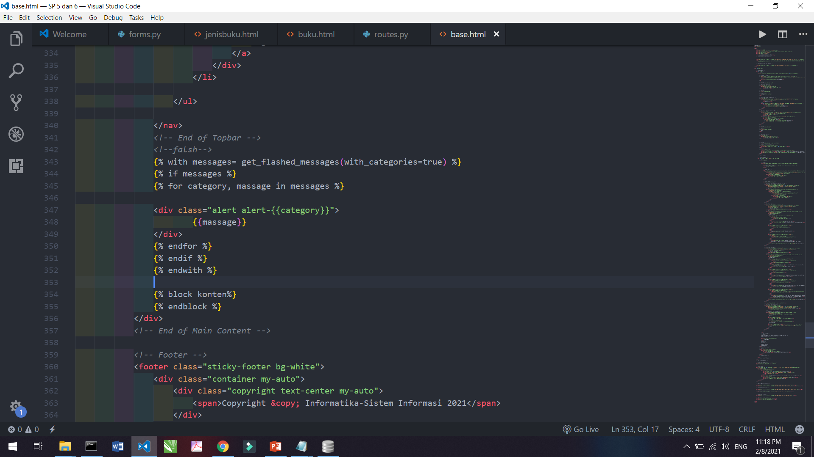
5.CRUD
Create data
admin-> routes.py
Base.html

Slide 7
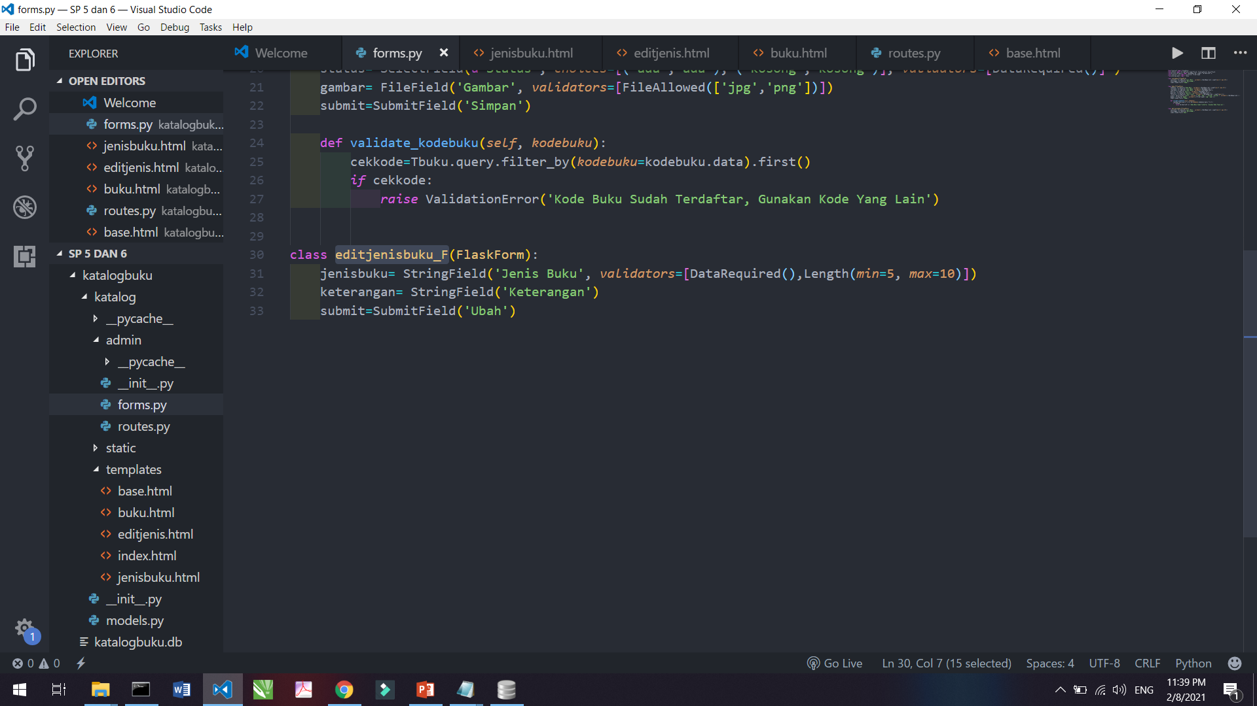
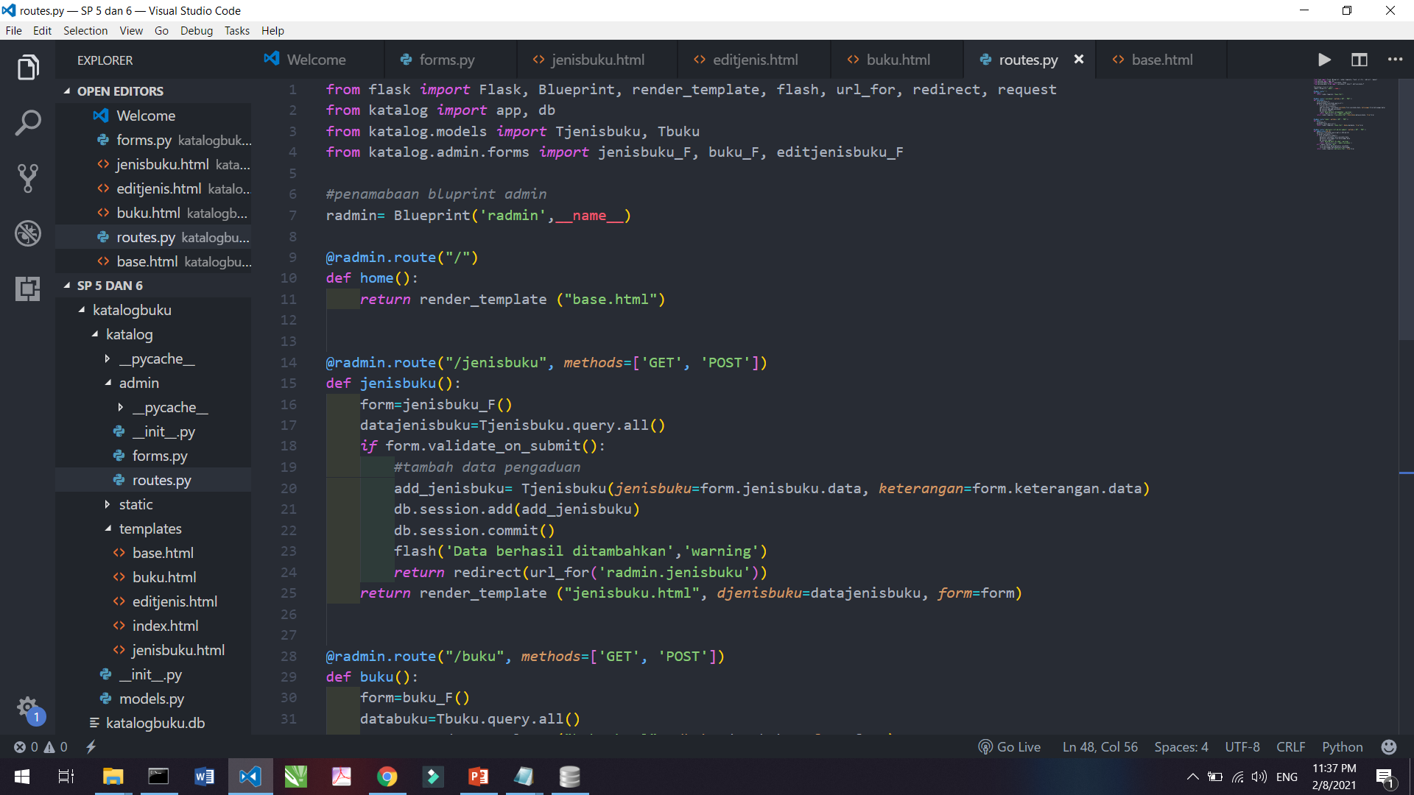
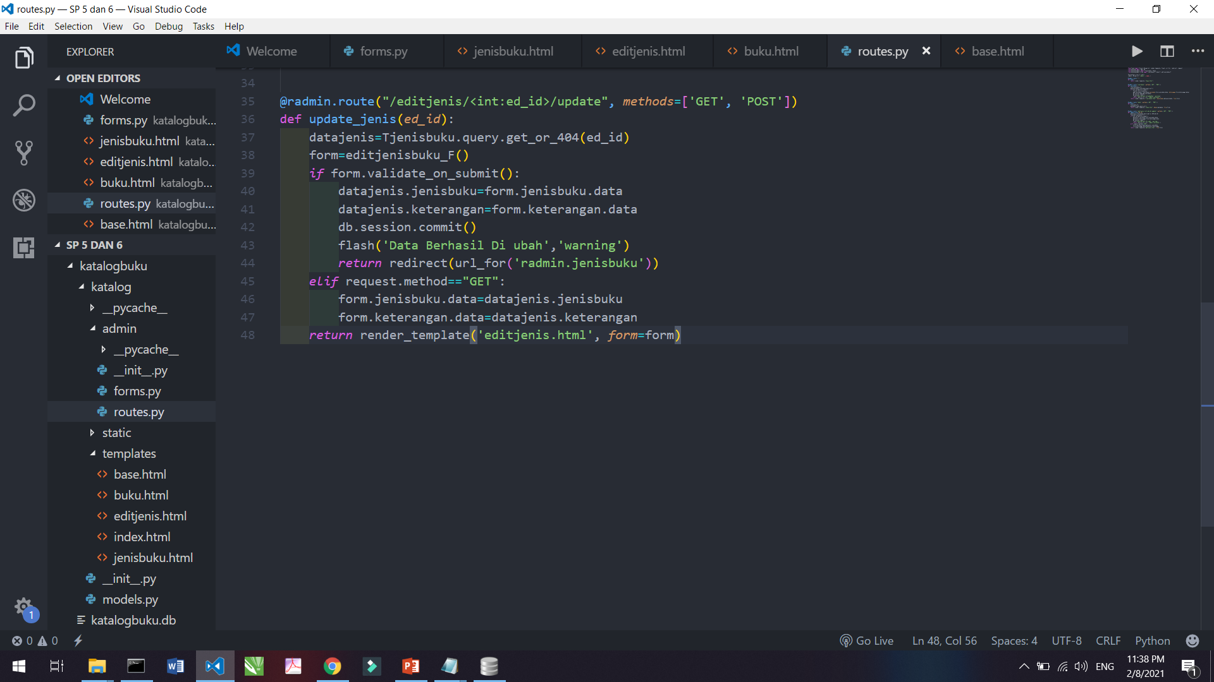
admin-> forms.py
Update data
admin-> routes.py
Template editjenis.html (copy form pada jenisbuku.html)

Slide 8
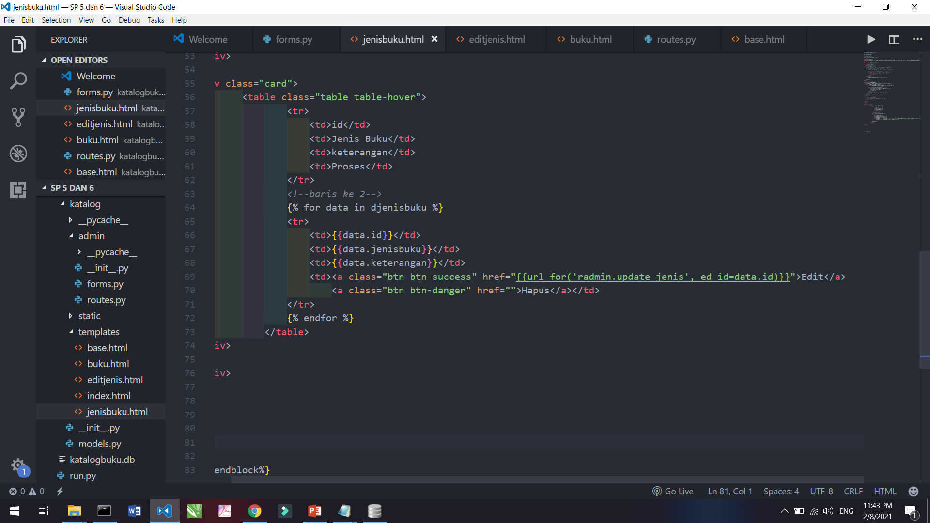
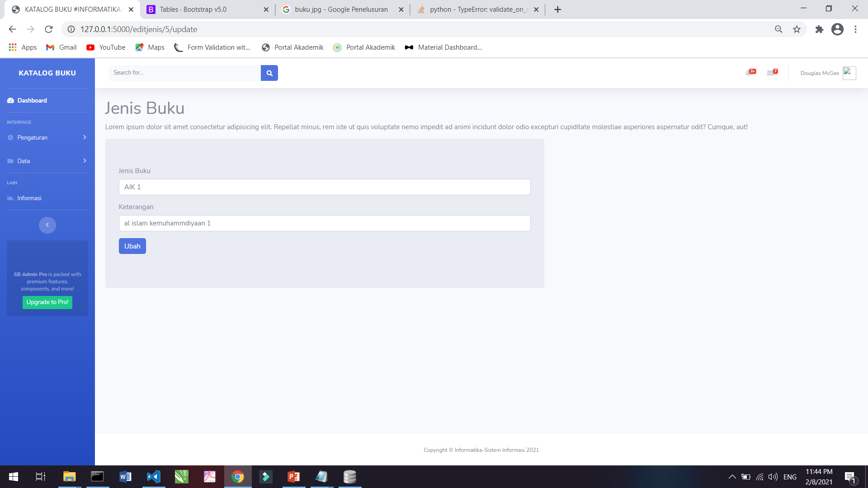
Jenisbuku.html

Slide 9
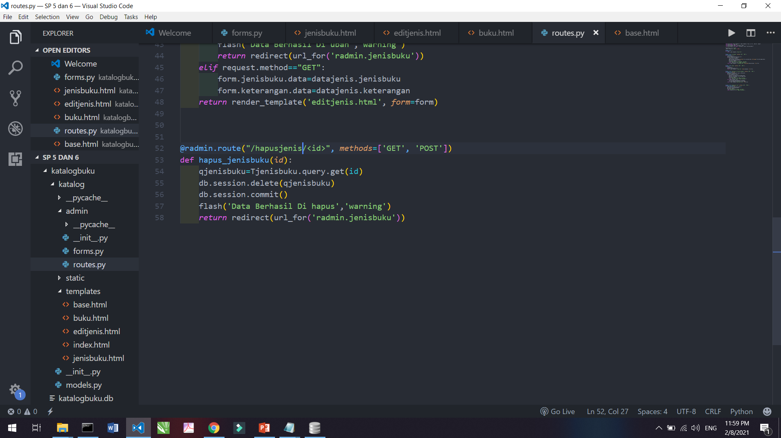
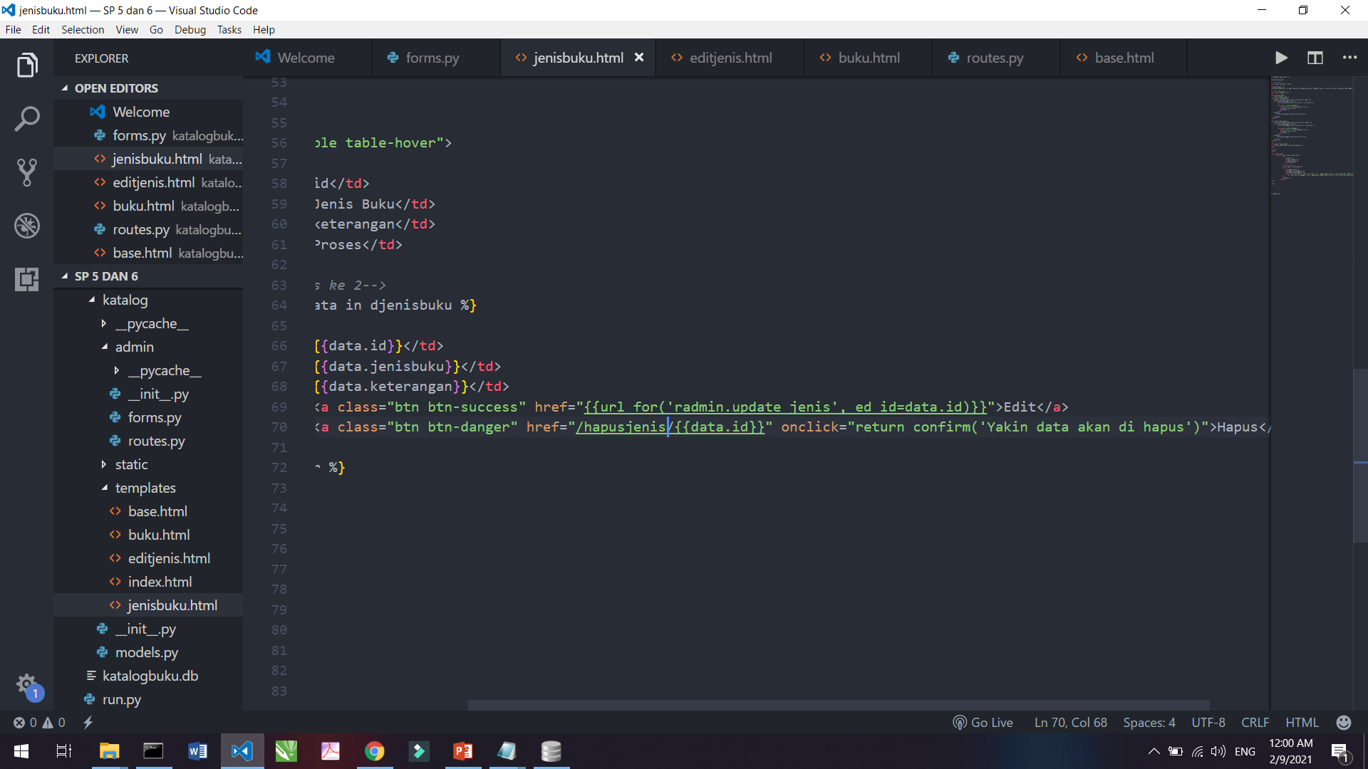
delete data
admin-> routes.py
Jenisbuku.html

Slide 10
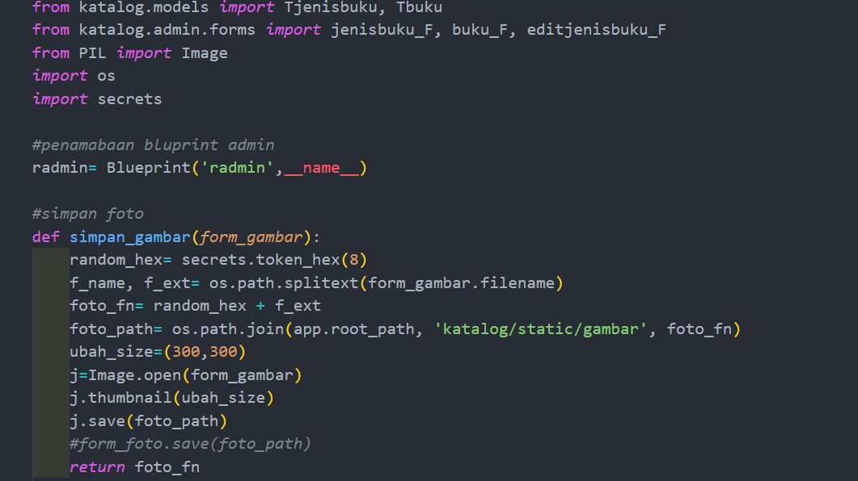
Crud halaman buku
Modul:
Pillow==8.0.1
Simpan foto
admin-> routes.py

Slide 11
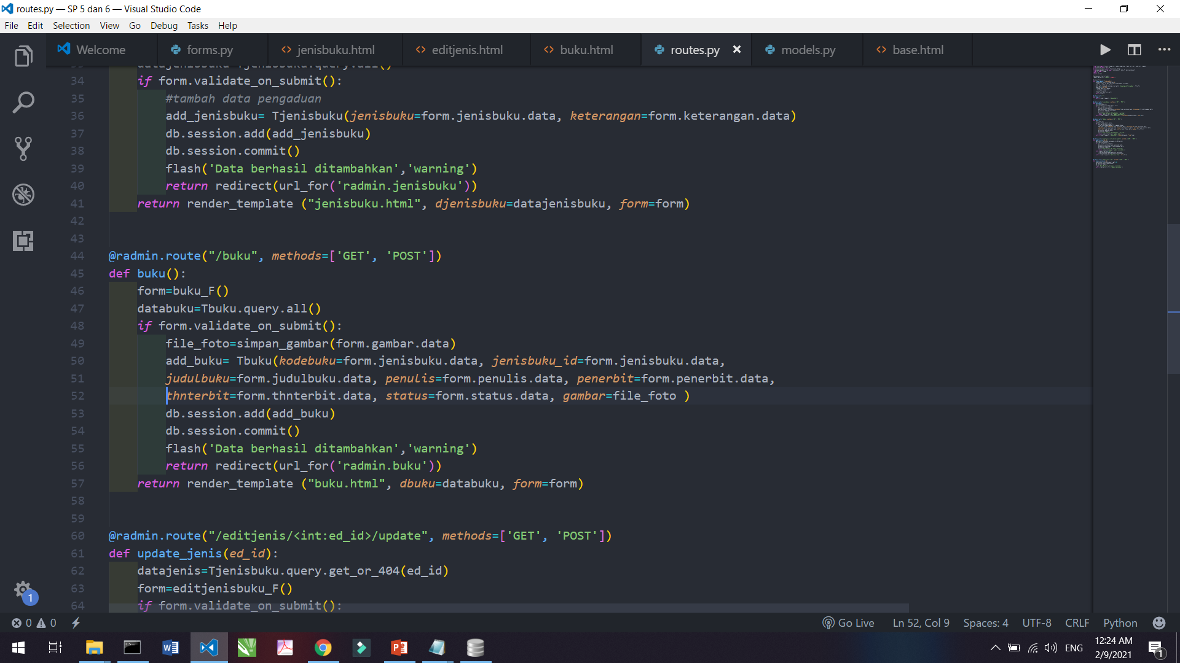
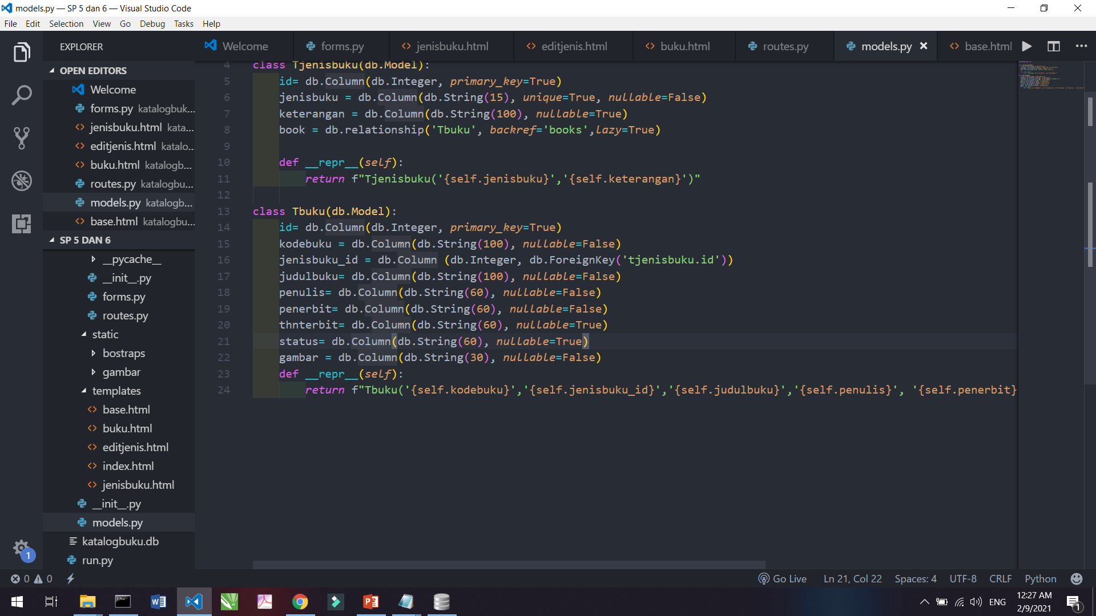
Create data
admin-> routes.py
Models.py
Hapus default

